Slide 1



Implementação de Relacionamentos 1:1
Tipo de Relacionamento | Regra de Implementação
 | Tabela Própria | Adição de Coluna | Fusão de Tabelas
(0,1)
(0,1)
(0,1)
(1,1)
(1,1)
(1,1)
Alternativa preferida
Pode ser usada
Não usar

Slide 2
Relacionamentos Binários – 1:n
Tipo de Relacionamento | Regra de Implementação
 | Tabela Própria | Adição de Coluna | Fusão de Tabelas
(0,1)
(0,n)
(0,1)
(1,n)
(1,1)
(0,n)
(1,1)
(1,n)
Alternativa preferida
Pode ser usada
Não usar

Slide 3
Relacionamentos Binários – n:n
Tipo de Relacionamento | Regra de Implementação
 | Tabela Própria | Adição de Coluna | Fusão de Tabelas
(0,n)
(0,n)
(0,n)
(1,n)
(1,n)
(1,n)
Alternativa preferida
Não usar

Slide 4
Exercício 5.1 – Faça a Transformação do Modelo DER abaixo para o Modelo Lógico Relacional
Código
Nome
Componente
Composto
1
n
Compõe
Composição

Slide 5
Exercício 5.1.1 – Faça a Transformação do Modelo DER abaixo para o Modelo Lógico Relacional
Código
0,n
Nome
Funcionario
1,1
1
n
Tipo
Superviosiona

Slide 6
Exercício 5.2 – Faça a Transformação do Modelo DER abaixo para o Modelo Lógico Relacional
Código
Nome
Empregado
(1,1)
Depende
( 0,n )
Seq
Dependente
Nome

Slide 7
Exercício 5.3 – Faça a Transformação do Modelo DER abaixo para o Modelo Lógico Relacional
Código Grupo
Grupo
Nome
(1,1)
( 0,n )
Código Empresa
Empresa
Nome
(1,1)
( 0,n )
Código
(1,1)
Nome
Empregado
Depende
( 0,n )
Código
Dependente
Nome

Slide 8
Exercício 5.3 – Faça a Transformação do Modelo DER abaixo para o Modelo Lógico Relacional
Código Grupo
Grupo
Nome
(1,1)
( 0,n )
Código Empresa
Empresa
Nome
(1,1)
( 0,n )
Código
(1,1)
Nome
Empregado
Depende
( 0,n )
Código
Dependente
Nome

Slide 9
Exercício 5.4 – Faça a Transformação do Modelo DER abaixo para o Modelo Lógico Relacional
Departamento
(1,1)
Lotação
(0,n)
Empregado
Nome
Código
Data Lotação
Nome
Código

Slide 10
Exercício 5.5 – Faça a Transformação do Modelo DER abaixo para o Modelo Lógico Relacional
Conferência
(1,1)
Organização
(1,1)
Comissão
Nome
Data Intalação
Endereço
Código

Slide 11
Exercício 5.6 – Faça a Transformação do Modelo DER abaixo para o Modelo Lógico Relacional
Edificío
(1,1)
Organização
(1,n)
Comissão
Nome
Código
Área
Número

Slide 12
Exercício 5.7 – Faça a Transformação do Modelo DER abaixo para o Modelo Lógico Relacional
Financeira
(0,1)
Organização
(0, n)
Venda
Taxa de juros
Nr. parcelas
Nome
Código
Área
Id

Slide 13
Exercício 5.8 – Faça a Transformação do Modelo DER abaixo para o Modelo Lógico Relacional
Cidade
Distribuidor
Nome
(1,1)
(1,1)
Nome
Código
Código
(0, n)
(0, n)
Data início
Distribuição
Código
(0, n)
(1,1)
Código
Produto
Nome

Slide 14
Exercício 5.9 – Faça a Transformação do Modelo DER abaixo para o Modelo Lógico Relacional
Data
(0, n)
(0,1)
Venda
Pessoa Física
Nr
(0, n)
Nome
CPF
(0,1)
Pessoa Juridica
Data início
Razão
Social
CNPJ

Slide 15
Exercício 5.10 – Faça a Transformação do Modelo DER abaixo para o Modelo Lógico Relacional
Nome
Código
Cargo
Código
1
Departamento
Nome
Gerencia
1
1
1
1
Possui
Trabalha
Coordena
n
Código
n
n
Nome
Empregado
n
Trabalha
n
Projeto
Endereço (1,n)
1
Depende
Nome
Código
1
n
Supervisor
Supervisão
Supervisionado
n
Dependente
Seq
Nome

Slide 16
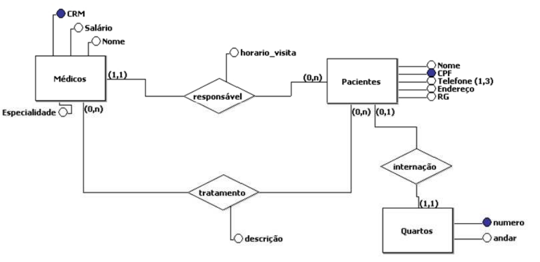
Exercício 5.11 – Faça a Transformação do Modelo DER abaixo para o Modelo Lógico Relacional

Slide 17
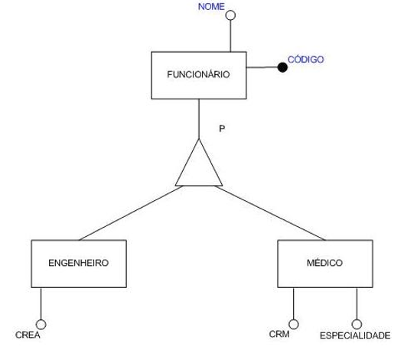
Exercício 5.12 – Faça a Transformação do Modelo DER abaixo para o Modelo Lógico Relacional

Slide 18
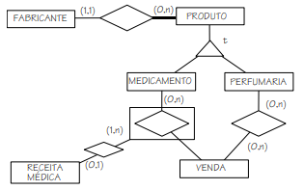
Exercício 5.13 – Faça a Transformação do Modelo DER abaixo para o Modelo Lógico Relacional
Para não sobrecarregar o diagrama os atributos das entidades são listados abaixo. Os atributos identificadores estão sublinhados.
Produto(Número, NomeComercial, TipoEmbalagem, Quantidade, PreçoUnitário)
Fabricante(CNPJ,Nome,Endereço)
Medicamento(Tarja,Fórmula)
Perfumaria(Tipo)
Venda(Data,NúmeroNota,NomeCliente,CidadeCliente)
PerfumariaVenda(Quantidade,Imposto)
MedicamentoReceitaVenda(Quantidade,Imposto)
ReceitaMédica(CRM,Número,Data)

Slide 19
Exercício 5.14 – Faça a Transformação do Modelo DER abaixo para o Modelo Lógico Relacional
Código
Data
Salário
Nome
Código
Hist_Sal
(1,n)
(1,1)
Departamento
Telefone(n,0)
Nr Sequência
(1,n)
Código
(1,1)
(0,n)
Empregado
(1,1)
Dependente
Nome
(1,1)
t, e
p, e
(0,1)
Secretária
Engenheiro
Dependente Empregado
Dependente não Empregado
(0,n)
(0,n)
Nome
Código
(1,n)
(0,n)
Código
Nome
Idioma
Projeto
Nome

